Slide 1
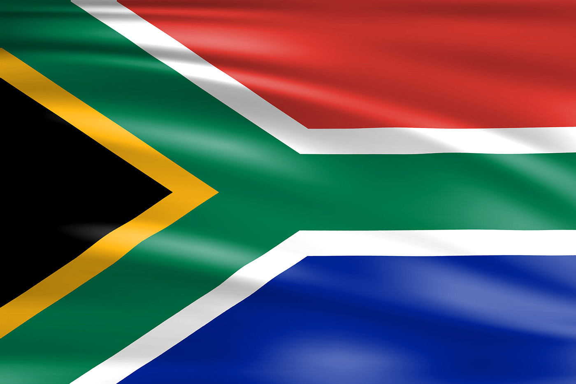
Образование в ЮАР
Индекс уровня образования
Языки
Начальная школа
Средняя школа
Высшее образование
Для иностранных студентов
Владимир Терёщкин, 8 «В»
Дата сдачи: 16 декабря 2021 года

Slide 2
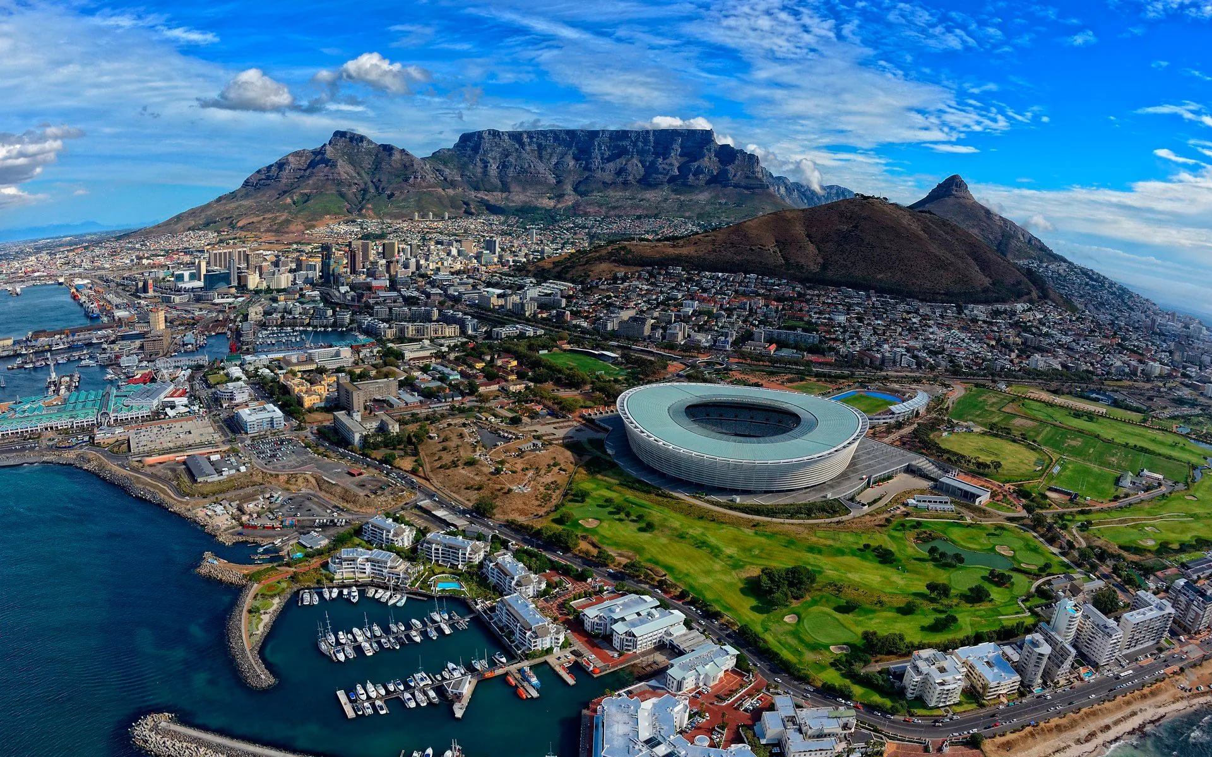


Образование в ЮАР
Немного о ЮАР

Slide 3
Образование в ЮАР
Немного о ЮАР
- Южноафриканская республика (англ. South Afrika), или ЮАР, образовалась не так давно и путь её становления заслуживает отдельной книги. Сейчас это активно развивающееся молодое государство, трепетно относящееся к вопросам образования, на которое тратит практически пятую часть своих доходов. ЮАР является одной из самых национально разнообразных стран Африки и имеет наибольшую долю белого, азиатского и смешанного населения на континенте. Страна обладает богатыми минеральными ресурсами, а также является самой экономически развитой в Африке и имеет относительно прочные мировые позиции. Единственная африканская страна — участник G20*.
* G20 - клуб правительств и глав центральных банков государств с наиболее развитой и развивающейся экономикой. (Туда также входят США, Россия, Саудовская Аравия, Бразилия, Европейский союз и др.)

Slide 4
Образование в ЮАР
Индекс уровня образования
>>
Для того, чтобы понимать насколько развито образование в стране пользуются EI (Education Index)
- Индекс уровня образования в странах мира (Education Index) — это комбинированный показатель Программы развития Организации Объединённых Наций (ПРООН). Индекс рассматривается в качестве одного из ключевых показателей социального развития и используется для расчёта Индекса человеческого развития (Human Development Index), выпускаемого в рамках специальной серии докладов Организации Объединённых Наций (ООН) о развитии человека.
За 2019 год:
Место | Страна | Индекс, 1 = 100%
1 | Германия | 0,943
40 | Россия | 0.823
47 | Украина | 0.799
76 | ЮАР | 0.724
80 | Азербайджан | 0.711
92 | Бразилия | 0.694
137 | Индия | 0.555
177 | Гвинея | 0.354
189 | Нигер | 0.249

Slide 5
Образование в ЮАР
Языки
- В ЮАР одиннадцать официальных языков. Поэтому в школах преподавание может вестись на одном из них, максимальное число школ «заточено» под английский язык, но учебники издаются на всех 11.
- Африкаанс
- Английский
- южный ндебеле
- коса
- зулу
- северный сото
- сесото
- тсвана
- свази
- венда
- тсонга

Slide 6
Образование в ЮАР
Начальная школа
- Как и в других странах, образование в ЮАР делится на начальное, среднее и высшее. Учебный год длится 11 месяцев, продолжаясь с января по ноябрь. Африканские дети первый класс начинают посещать в возрасте 5 — 6 лет (на год раньше, чем россияне). До этого родители могут отдать малыша в подготовительный класс. Он необязательный, но даёт достаточно много для успешного школьного старта, поэтому родители предпочитают его не игнорировать. Начальное образование в ЮАР обязательное, оно продолжается 9 лет и делится на 3 ступени одинаковой продолжительности (по 3 года). После каждого цикла проводится тестирование, но не с целью перевода на другую ступень (это происходит автоматически), а с целью определения уровня образованности школьников в целом по стране.
Начальная школа
Средняя школа
Высшее образование
Экзамены
Экзамены
9лет
3 лет
да сколько им надо лет

Slide 7
Образование в ЮАР
Средняя школа
- Средняя школа в ЮАР, в которую дети поступают после 9 лет обучения в начальной школе, ближе к нашему колледжу или училищу. В ней дети учатся ещё 3 года, получая углублённые знания по иностранным языкам, естественным наукам и получая «рабочую» специальность. После 12 класса дети сдают первый серьёзный экзамен, успешное прохождение которого даёт право на получение Аттестата о среднем образовании и возможность поступления в вуз.
Начальная школа
Средняя школа
Высшее образование
Экзамены
Экзамены
9лет
3 лет
да сколько им надо лет

Slide 8
Образование в ЮАР
Высшее образование
- Площадь Южноафриканской республики в два раза больше площади Франции, однако здесь всего 11 университетов, 6 технических вузов и 6 гуманитарных. Для Европы это небольшие цифры, а для Африки — колоссальные! Поступить в один из вузов ЮАР можно лишь с национальным аттестатом о среднем образовании, имеющем максимальный балл, предоставив портфолио своих научных школьных работ или спортивных достижений, а также пройдя собеседование с деканом. Требования к поступающим высоки, достаточно высок и уровень обучения в вузах, среди которых несколько вполне соперничают с европейскими, получив мировую известность. Это:
> университет им. Нельсона Манделлы
> университет города Кейптаун
> университет Претории
Начальная школа
Средняя школа
Высшее образование
Экзамены
Экзамены
9лет
9лет
да сколько им надо лет

Slide 9
Образование в ЮАР
Для иностранных студентов
Напоминание:
> университет им. Нельсона Манделлы
> университет города Кейптаун
> университет Претории
- В трёх вышеперечисленных вузах можно встретить иностранцев. Их немного, но они всё же есть. Если вы прекрасно владеете английским языком, то можете подать документы в интересующий вас вуз ЮАР и подождать ответа. Вам могут отказать, предложить сдать экзамены и зачислить. В первом случае нужно искать другой вуз, во втором — получать гостевую визу и ехать сдавать экзамены, в третьем — оформлять учебную визу и отправляться на учёбу.

Slide 10
Образование в ЮАР
Конец
Спасибо за внимание!

